Slide 1

Gestão Financeira Descomplicada
Como Controlar Seus Gastos Pessoais

Slide 2
Índice
Introdução à Gestão Financeira Pessoal .......................... 4
Descubra a importância do controle financeiro e como ele impacta sua vida.
Organização de Receitas e Despesas ............................... 6
Aprenda a categorizar suas entradas e saídas de forma eficiente.
Análise de Dados Financeiros .......................................... 8
Como identificar padrões de consumo e oportunidades de economia.
Ferramentas para Controle Financeiro ........................... 10
Explore opções digitais e manuais para gerenciar suas finanças.
Criando Seu Próprio Dashboard Financeiro ................... 12
Guia passo a passo para criar uma ferramenta personalizada.
Dicas Práticas para Melhorar Sua Saúde Financeira ...... 14
Pequenos ajustes que fazem uma grande diferença.
Conclusão e Próximos Passos ........................................ 16
Reflexões finais e um convite para começar sua jornada financeira.

Slide 3
01
Introdução à Gestão Financeira Pessoal

Slide 4
Introdução à Gestão Financeira Pessoal
Gestão financeira não é apenas para grandes empresas. Cada um de nós lida diariamente com dinheiro, seja para pagar contas, investir ou realizar sonhos. Por exemplo, imagine um estudante que equilibra despesas como mensalidades e transporte, ou um profissional que precisa poupar para emergências e ainda realizar investimentos. Este eBook explora por que é essencial ter controle sobre suas finanças pessoais e como isso pode transformar sua relação com o dinheiro.

Slide 5
02
Organização de Receitas e Despesas

Slide 6
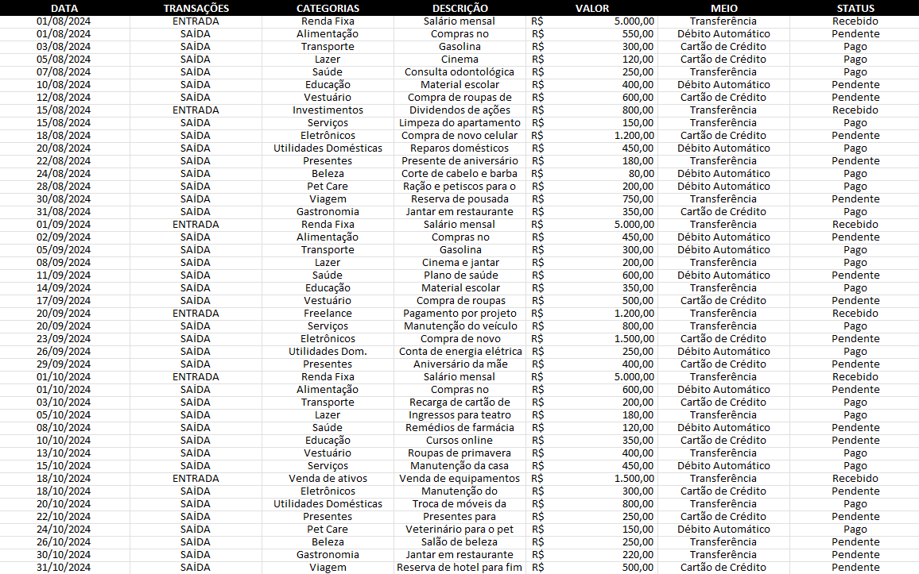
Organização de Receitas e Despesas
A organização é o primeiro passo para um controle financeiro eficiente. Utilizando a planilha como exemplo, você pode categorizar suas transações em "Entrada" ou "Saída", detalhando-as por categorias como Alimentação, Transporte e Educação. Por exemplo, uma entrada poderia ser um salário de R$ 3.000,00 registrado como "Entrada" em "Rendimentos", enquanto uma saída de R$ 250,00 para "Combustível" seria categorizada como "Saída" em "Transporte". O status de pagamento, como "Pago" ou "Pendente", também ajuda a monitorar pendências e evitar surpresas.

Slide 7
03
Análise de Dados Financeiros

Slide 8
Análise de Dados Financeiros
Depois de organizar suas transações, é hora de analisar. Use ferramentas como gráficos para identificar os maiores gastos e oportunidades de economia. Por exemplo, na planilha fornecida, você pode criar um gráfico de colunas no Excel ou Google Sheets para visualizar as categorias com maiores despesas, como "Compras no supermercado" (R$ 1.200,00 em um mês) e "Gasolina" (R$ 800,00). No Excel, selecione os dados, clique em "Inserir" e escolha o gráfico desejado para identificar os padrões rapidamente.

Slide 9
04
Ferramentas para Controle Financeiro

Slide 10
Ferramentas para Controle Financeiro
Há diversas ferramentas para ajudar no controle financeiro:
Apps: Aplicativos como Mobills ou Organizze podem facilitar a vida.
Planilhas: O Excel e o Google Sheets são poderosos e flexíveis.
Métodos manuais: Para quem prefere papel, o método Kakebo é uma boa opção.

Slide 11
05
Criando Seu Próprio Dashboard Financeiro

Slide 12
Criando Seu Próprio Dashboard Financeiro
Neste capítulo, ensinaremos como criar um dashboard personalizado usando planilhas:
Ferramentas recomendadas: Para quem está começando, o Excel e o Google Sheets são excelentes escolhas. Ambos permitem criar tabelas, gráficos e realizar análises simples e eficientes.
Layouts iniciais sugeridos: Comece com colunas como "Data", "Categoria", "Valor" e "Status de Pagamento". Inclua um resumo no topo com o total de entradas, saídas e saldo atual.
Dicas extras: Use cores para diferenciar categorias (por exemplo, vermelho para saídas e verde para entradas) e adicione um gráfico de pizza para visualizar as porcentagens de gastos em cada categoria.
Alguns exemplos práticos:
Exemplo 1: Resumo Mensal Suponha que você tenha as seguintes transações registradas:
Entrada: Salário de R$ 3.500,00 (Categoria: "Rendimentos", Data: 05/01/2025, Status: Pago).
Saída: Compra de supermercado R$ 1.200,00 (Categoria: "Alimentação", Data: 06/01/2025, Status: Pago).
Saída: Gasolina R$ 800,00 (Categoria: "Transporte", Data: 10/01/2025, Status: Pendente).
Exemplo 2: Gráfico de DespesasCom base nesses dados, você pode criar um gráfico de pizza para visualizar as porcentagens de gastos em cada categoria. O Excel ou o Google Sheets permitem criar esse gráfico automaticamente ao selecionar as categorias e valores correspondentes.

Slide 13
06
Dicas Práticas para Melhorar Sua Saúde Financeira

Slide 14
Dicas Práticas para Melhorar Sua Saúde Financeira
Manter uma boa saúde financeira não é apenas sobre economizar dinheiro, mas também sobre adotar hábitos sustentáveis que promovam estabilidade e crescimento. Aqui estão algumas dicas detalhadas para ajudar:
Regra 50/30/20 - Divida sua renda em três categorias principais:
50% para necessidades (aluguel, alimentação, transporte).
30% para desejos (lazer, hobbies, presentes).
20% para poupança ou investimentos.
Por exemplo, se sua renda mensal é de R$ 5.000,00, destine R$ 2.500,00 para necessidades, R$ 1.500,00 para desejos e R$ 1.000,00 para poupança ou investimentos.
Evite parcelamentos. Sempre que possível, prefira pagamentos à vista para evitar juros e complicações futuras. Planeje compras maiores com antecedência, criando uma poupança específica para esses objetivos.
Crie um fundo de emergência. Reserve pelo menos seis meses de despesas básicas para imprevistos como perda de emprego ou emergências médicas.
Por exemplo, se suas despesas mensais somam R$ 3.000,00, seu fundo de emergência ideal seria de R$ 18.000,00.
Revise seus gastos regularmente. Estabeleça um dia fixo no mês para revisar suas finanças, ajustar orçamentos e avaliar seu progresso em relação aos objetivos.
Automatize sua poupança. Configure transferências automáticas para uma conta de poupança ou investimento logo após o recebimento do salário. Isso ajuda a evitar a tentação de gastar o dinheiro antes de poupá-lo.
Defina metas claras. Determine objetivos financeiros específicos, como "economizar R$ 10.000 em um ano" ou "pagar todas as dívidas até dezembro". Divida essas metas em etapas menores para tornar o processo mais gerenciável e motivador. Essas práticas podem ser adaptadas ao seu perfil financeiro e estilo de vida, ajudando você a alcançar maior estabilidade e liberdade econômica.

Slide 15
07
Conclusão e Próximos Passos

Slide 16
Conclusão e Próximos Passos
Controlar suas finanças é um processo que exige disciplina e consistência. Comece pequeno, organize suas transações, analise os dados e implemente melhorias. Reforce sua motivação revisando regularmente seu progresso financeiro e celebrando pequenas vitórias, como o pagamento de uma dívida ou o aumento do saldo de emergência. Com o tempo, você não apenas controlará seu dinheiro, mas também o usará como ferramenta para conquistar seus sonhos.

